Slide 1
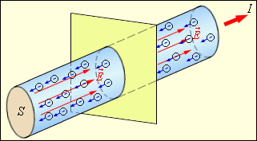
Электрический ток.
Электрическим током называется всякое упорядоченное (направленное) движение электрических зарядов
Постоянный ток.
Электрический ток, параметры, свойства,
и направление которого не изменяются
со временем.

Slide 2

Ток проводимости - направленное движение электрических зарядов.
При перемещении заряженных тел говорят о конвекционном токе.
Направление электрического тока - условно
принято считать направление движения
положительно заряженных частиц ( от + к - ).

Slide 3
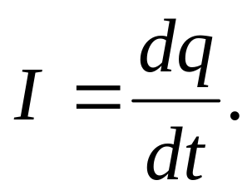

Сила тока - это отношение заряда dq, перенесенного через поперечное сечение проводника за интервал времени dt к этому интервалу. Сила тока зависит от заряда частицы, концентрации частиц, скорости направленного движения частиц и площади поперечного сечения проводника.
Единица измерения силы тока:

Slide 4



.
где S - площадь поперечного сечения проводника, qo - эл. заряд частицы,
n - концентрация частиц, v - скорость упорядоченного движения электронов (cкорость дрейфа).
o
0

Slide 5
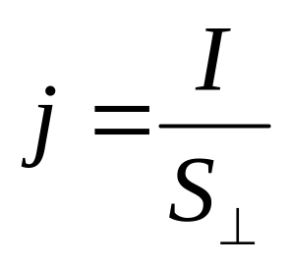
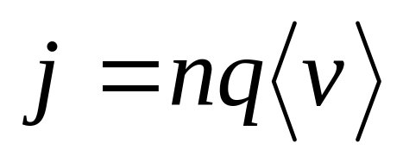
Плотность электрического тока.
Это вектор, совпадающий с направлением электрического тока. Модуль вектора равен отношению силы тока к площади поперечного сечения проводника. Единица плотности – ампер на квадратный метр (А/м )
2

Slide 6
Условия, необходимые для существования электрического тока
- наличие свободных электрически заряженных частиц;
- наличие внутри проводника эл.поля действующего с силой на заряженные частицы для их упорядоченного движения ( свободные электроны по инерции , без действия силы, перемещаться не могут из-за тормозящего воздействия на них кристаллической решетки).
Если в проводнике существует эл. поле, то между концами проводника есть разность потенциалов.
Если разность потенциалов постоянна во времени , в проводнике течет постоянный ток. На свободные электрические заряды кроме кулоновских сил должны действовать сторонние силы (не электрической природы)

Slide 7

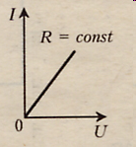


ЗАКОН ОМА ДЛЯ УЧАСТКА ЦЕПИ
где U - напряжение на концах участка
цепи, R - сопротивление участка цепи.
Для каждого проводника существует своя
определенная вольт-амперная характеристика.
Сопротивление -основная электрическая характеристика
проводника. По закону Ома эта величина постоянна для
данного проводника.

Slide 8


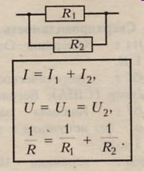

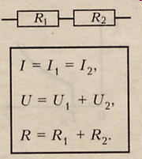

Сопротивление зависит только от свойств проводника:
где S - площадь поперечного сечения проводника,
l - длина проводника,
ρ - удельное сопротивление, характеризующее свойства вещества проводника.
Амперметр - включается
последовательно
Вольтметр - подключается
параллельно проводнику
ПОСЛЕДОВАТЕЛЬНОЕ
СОЕДИНЕНИЕ ПРОВОДНИКОВ
ПАРАЛЛЕЛЬНОЕ
СОЕДИНЕНИЕ ПРОВОДНИКОВ

Slide 9
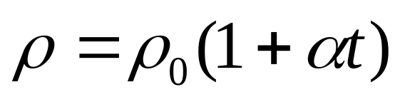
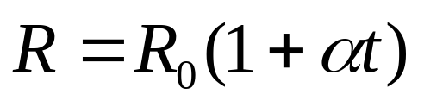
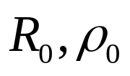

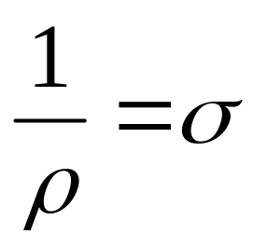
Зависимость сопротивления металла от температуры.
На опыте были установлены зависимости сопротивления и удельного сопротивления от температуры:
- сопротивление и удельное сопротивление при
α - температурный коэффициент сопротивления.
Величина, обратная удельному сопротивлению, называется удельной электрической проводимостью.
Единица – сименс на метр (См/м).

Slide 10
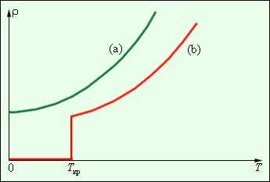
Сверхпроводимость
открыто датским физиком Х. Каммерлинг-Оннесом в 1911 году. При некоторой определенной температуре Tкр, различной для разных веществ, удельное сопротивление вещества скачком уменьшается до нуля.
Рисунок
Зависимость удельного сопротив-
ления ρ от абсолютной темпера-
туры T при низких температурах:
a – нормальный металл;
b – сверхпроводник.

Slide 11

Итак, сверхпроводимость
свойство некоторых материалов обладать строго нулевым электрическим сопротивлением при достижении ими температуры ниже определённого значения (критическая температура). Известны несколько десятков чистых элементов, сплавов и керамик, переходящих в сверхпроводящее состояние

Slide 12
.
.
Вещества в сверхпроводящем состоянии обладают
исключительными свойствами. Практически наибо-
лее важным их них является способность длительное время (многие годы) поддерживать без затухания электрический ток, возбужденный в
сверхпроводящей цепи.
Классическая электронная теория не способна
объяснить явление сверхпроводимости.
Объяснение механизма этого явления было дано
только через 60 лет после его открытия
на основе квантово-механических представлений.

Slide 13
Сверхпроводимость можно получить в домашней морозилке?
как сообщает сайт Superconductors.org, в работе исследователей наметился существенный прорыв в создании высокотемпературных сверхпроводников. Был поставлен новый рекорд в получении эффекта сверхпроводимости при температуре всего 254К (-19°С). Синтезированное сложное химическое соединение на основе таллия демонстрирует при такой температуре эффект Мейснера (магнитной левитации), когда внутренние вихревые токи проводника создают мощное магнитное поле. Впрочем, до практического использования этого достижения пока далеко. Основная проблема – сложность технологии получения данного материала и его нестабильность

Slide 14
Эффект Мейснера
Даже более важным свойством сверхпроводника, чем нулевое электрическое сопротивление, является так называемый эффект Мейснера, заключающийся в выталкивании сверхпроводником магнитного потока . Из этого экспериментального наблюдения делается вывод о существовании незатухающих токов внутри сверхпроводника, которые создают внутреннее магнитное поле, противоположно направленное внешнему, приложенному магнитному полю и компенсирующее его.

Slide 15
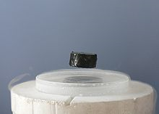
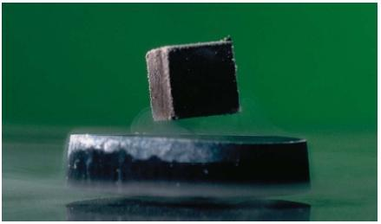
Магнитная левитация.
Магнит, левитирующий над
высокотемпературным
сверхпроводником,
охлаждаемым жидким азотом
Магнитная левитация над
соединеним на основе таллия
(Tl4Ba)Ba2Ca2Cu7Oх
при температуре 254К (-19°С).

Slide 16
.
Ученые надеятся получить вещество в сверхпроводящем состоянии при комнатной температуре. Если это произойдет, это будет настоящей революцией в науке, технике и вообще в жизни людей. Следует отметить, что до настоящего времени механизм высокотемпературной сверхпроводимости керамических материалов до конца не выяснен.

Slide 17
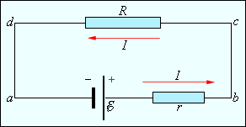
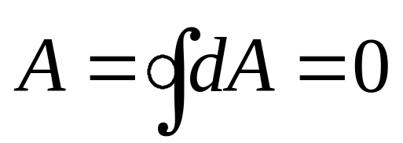
Закон Ома для полной цепи.
при перемещении электрического
заряда в электростатическом поле
по замкнутой траектории, работа
электрических сил равна нулю
Цепь постоянного тока.
r-внутреннее сопротивление
источника тока.R-внешнее
сопротивление
Поэтому для существования постоянного тока необходимо
наличие в электрической цепи устройства,
способного создавать и поддерживать разности
потенциалов на участках цепи за счет работы сил
неэлектростатического происхождения. Такие
устройства называются источниками постоянного тока.
Силы неэлектростатического происхождения,
действующие на свободные носители заряда со стороны
источников тока, называются сторонними силами.

Slide 18
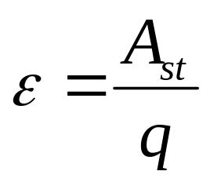
.
Под действием сторонних сил
электрические заряды движутся внутри
источника тока против
сил электростатического поля.
.
Поэтому в замкнутой цепи может поддерживаться постоянный электрический ток. При перемещении электрических зарядов по цепи постоянного тока сторонние силы, действующие внутри источников тока, совершают работу. Физическая величина,
равная отношению работы Aст сторонних сил при перемещении заряда q от отрицательного полюса источника тока к положительному к величине этого заряда, называется электродвижущей силой источника (ЭДС):
Электродвижущая сила, как и разность потенциалов,
измеряется в вольтах (В)

Slide 19
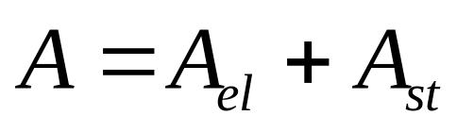
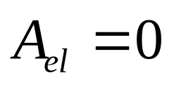
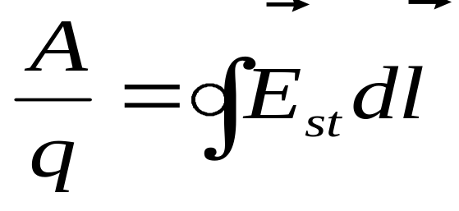
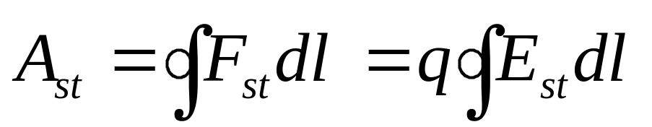
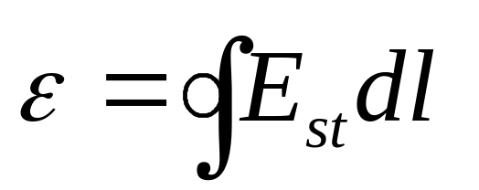
.
Итак, при перемещении заряда q по замкнутой цепи
работа

Slide 20
.
Циркуляция вектора напряжённости поля сторонних сил по замкнутому контуру не равна нулю.
Поле сторонних сил непотенциально.

Slide 21
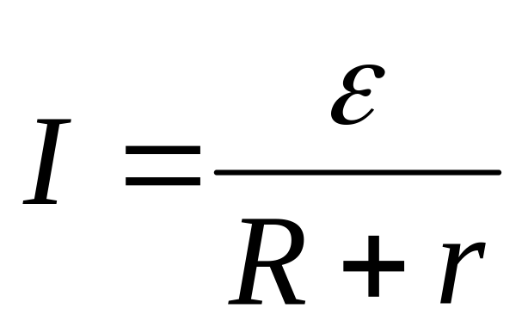
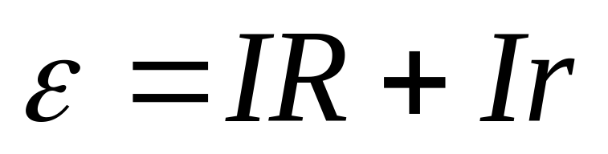
Закон Ома для полной цепи.
.
ЭДС равна сумме падений напряжений
на внешнем и внутреннем участках цепи.

Slide 22
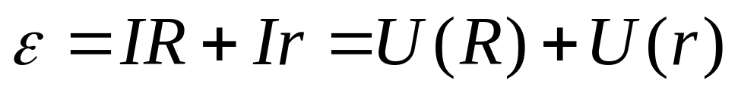
Таким образом, электродвижущая сила в замкнутой цепи, по которой течёт ток равняется:
то есть сумма падений напряжения на внутреннем сопротивлении источника тока и на внешней цепи равна ЭДС источника. Первый член в этом равенстве специалисты называют «напряжением на зажимах», поскольку именно его показывает вольтметр, измеряющий напряжение источника между началом и концом присоединённой к нему замкнутой цепи. В таком случае оно всегда меньше ЭДС.

Slide 23
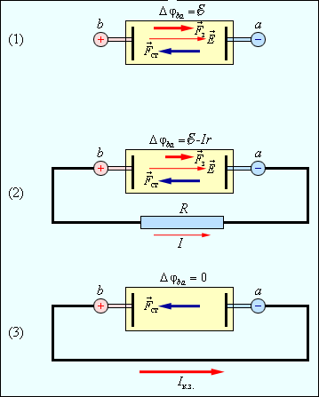
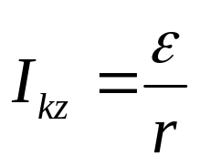
.
Схематическое изображение источника
постоянного тока:
1 – батарея разомкнута;
2 – батарея замкнута на внешнее сопротивление R;
3 – режим короткого замыкания.
Если точки a и b замкнуть проводником, сопротивление которого мало по сравнению с внутренним сопротивлением источника (R << r), тогда в цепи потечет ток короткого замыкания
Сила тока короткого замыкания – максимальная сила тока,
которую можно получить от данного источника с
электродвижущей силой ε и внутренним сопротивлением r

Slide 24
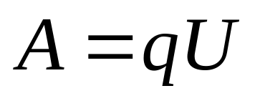
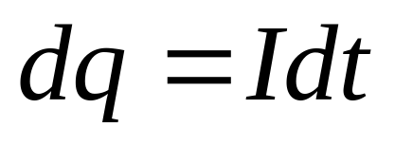
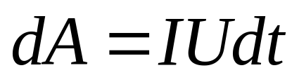
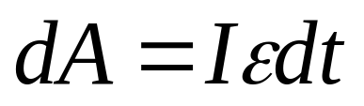
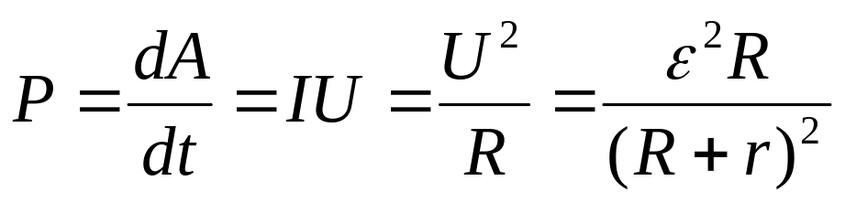
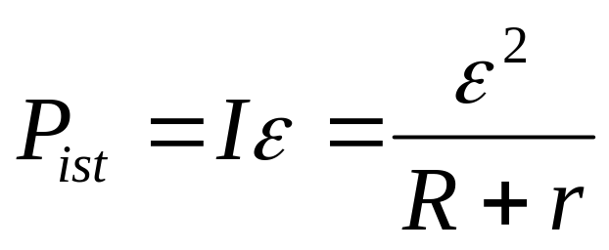
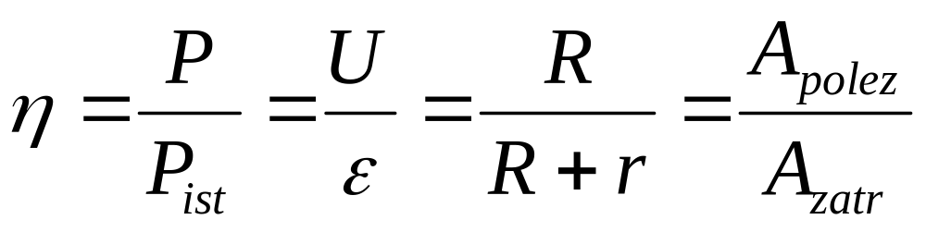
Работа и мощность тока.
Из определения работы в электростатике следует:
(1)
это- работа на участке цепи за время dt.
Полная работа источника тока
(2)
Мощность
Полная мощность источника тока
КПД источника
Работа электрического тока в СИ выражается в джоулях (Дж),
мощность – в ваттах (Вт).

Slide 25
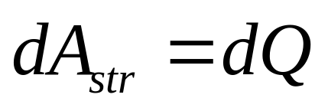
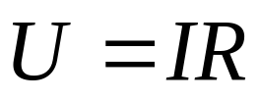
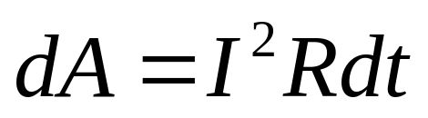
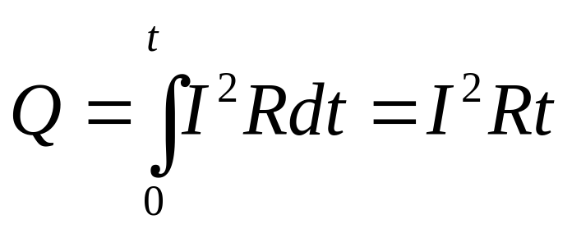
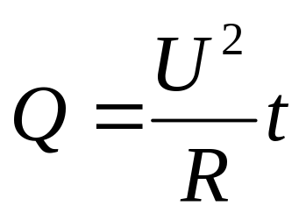
Закон Джоуля-Ленца.
При протекании электрического тока по замкнутой цепи работа сторонних сил ΔAст преобразуется в тепло, выделяющееся во внешней цепи (ΔQ) и внутри источника (ΔQист).
(3)
(3)→(1)
Закон Джоуля-Ленца в интегральной форме

Slide 26
.
При протекании тока по замкнутой цепи электрическое поле работы не совершает; поэтому тепло производится одними только сторонними силами, действующими внутри источника. Роль электрического поля сводится к перераспределению тепла между различными участками цепи. Внешняя цепь может представлять собой не только проводник с сопротивлением R, но и какое-либо устройство, потребляющее мощность, например, электродвигатель постоянного тока. В этом случае под R нужно понимать эквивалентное сопротивление нагрузки. Энергия, выделяемая во внешней цепи, может частично или полностью преобразовываться не только в тепло, на и в другие виды энергии, например, в механическую работу, совершаемую электродвигателем.

Slide 27
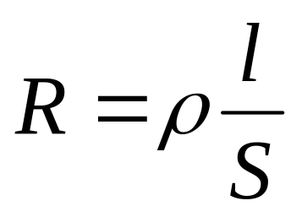
Закон Ома в дифференциальной форме.
Сопротивление зависит как от материала, по которому течёт ток, так и от геометрических размеров проводника.
Для успешного изучения электрических цепей необходимо
получить выражение закона Ома в дифференциальной
форме с тем, чтобы оно выполнялось в любой точке
проводника любой формы и любых размеров .

Slide 28
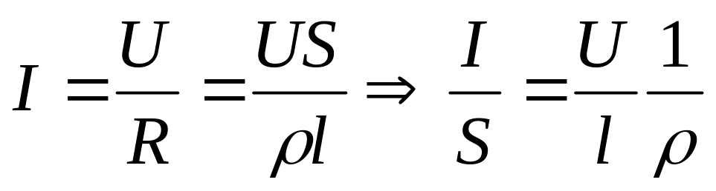
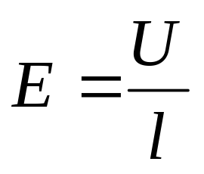
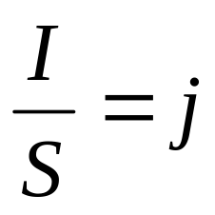
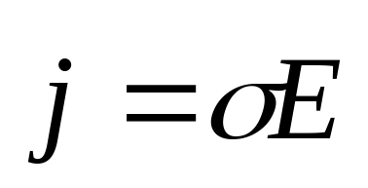
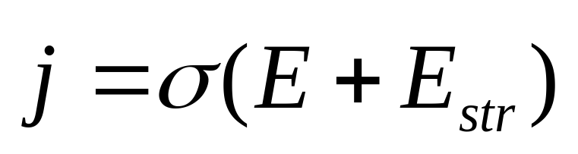
.
.
напряжённость электрического поля в проводнике
плотность тока
Закон Ома в дифференциальной форме
для участка цепи
для полной цепи
В таком виде закон Ома входит в систему уравнений
Максвелла, представляющую собой фундамент
классической электродинамики.

Slide 29
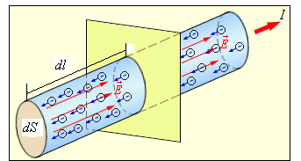
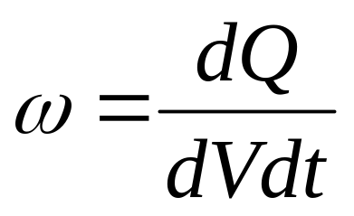
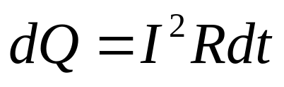
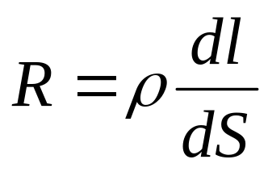
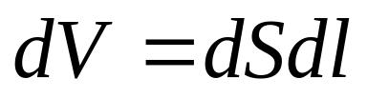





Закон Джоуля-Ленца в дифференциальной форме
.
(2)
(1)
Удельная тепловая мощность – количество теплоты, выделяющееся в единице
объёма за 1 с.
Выделим элемент объёма dV
(3)
(4)
(5)
(1)(3-5)→(2)
(8)
(6)
(7)
(7)(8)→(6)

Slide 30
.
удельная мощность тока пропорциональна квадрату напряженности электрического поля. Коэффициентом пропорциональности является удельная электропроводность проводника.
Закон Джоуля-Ленца в дифференциальной форме носит совершенно общий характер, т. е. не зависит от природы сил, возбуждающих электрический ток. Закон Джоуля-Ленца, как показывает опыт, справедлив и для электролитов и для полупроводников.

Slide 31


ВСЁ!
Весь материал изложен.
Лекции закончены.
Встретимся на экзамене.

